Slide 1





AVALIAÇÃO DO DESEMPENHO METROLÓGICO DOS HIDRÔMETROS VELOCIMÉTRICOS COM FILTRO RETENTOR DE PARTÍCULAS

Slide 2


INTRODUÇÃO
A qualidade da água é um requisito com pouca abordagem durante a verificação da capacidade de medição de um hidrômetro velocimétrico;
Mas para os hidrômetros volumétricos é um importante requisito, em função do risco de travamento do pistão rotativo;
Portanto, para o hidrômetro volumétrico foram desenvolvidos dispositivos adicionais tais como os filtros de proteção internos e externos, bem como design especial como o caso das ranhuras nas paredes do pistão rotativo

Slide 3
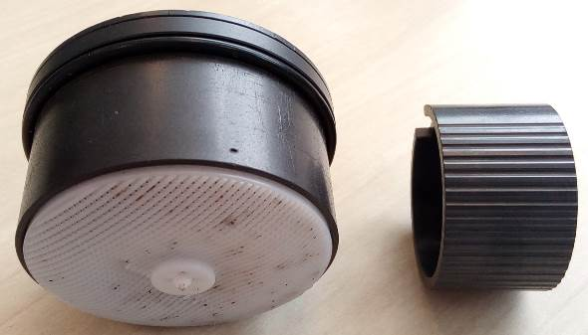
Figura – Filtro interno e pistão rotativo com ranhuras

Slide 4
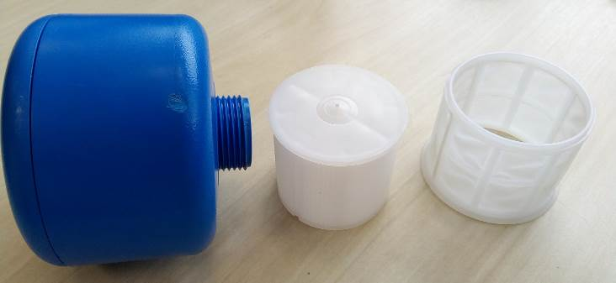
Figura – Modelo de filtro retentor

Slide 5
INTRODUÇÃO
Ausência de dispositivo adicionais nos medidores velocimétricos com o objetivo de reter pequenas partículas;
Pequenas partículas:
  Grãos de areia advindos do revestimento das redes ou de manutenções;
  Grãos advindos das encrustrações das tubulações.
Entretanto pelo canal do parafuso regulador pode ocorrer devido às partículas sólidas a:;
  Colmatação;
  Desgaste do material do parafuso (alteração da regulagem).

Slide 6
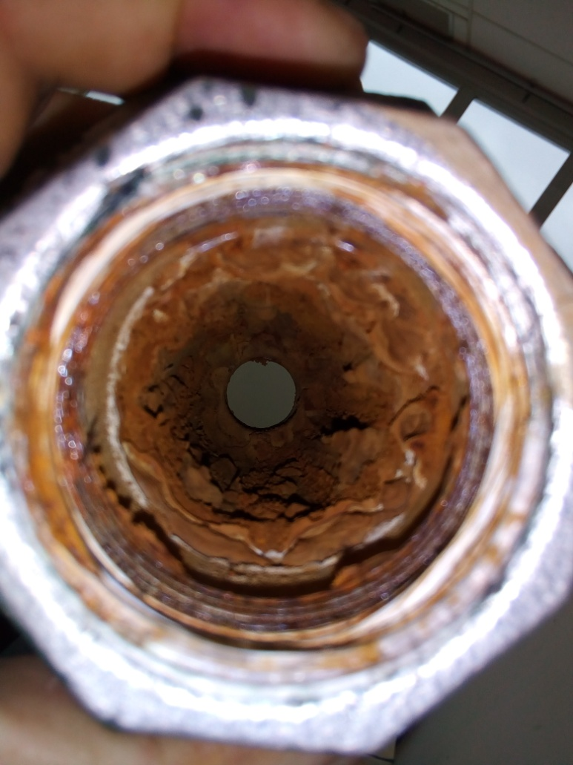
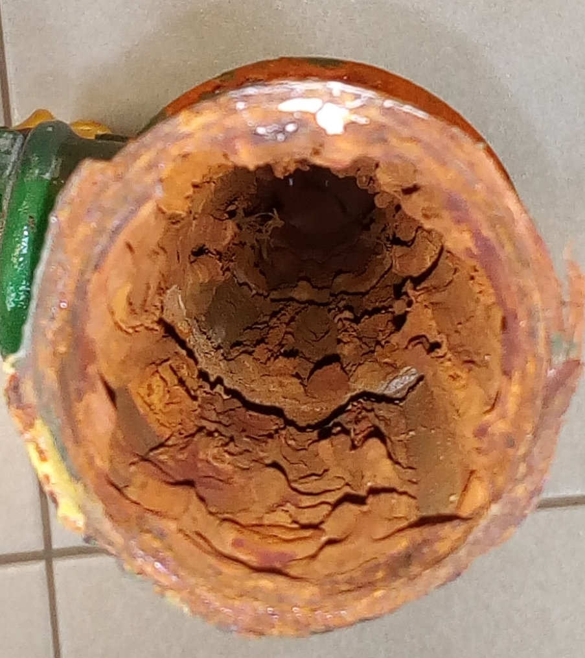
Figura – Tubulação de cavalete e de rede de distribuição com encrustrações

Slide 7
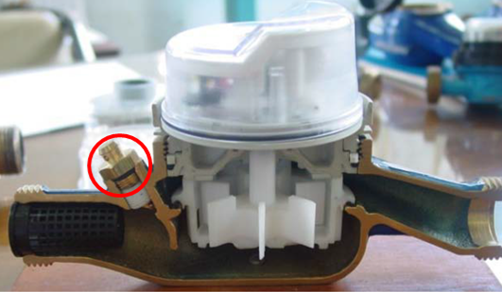
Figura – Hidrômetro velocimétrico em corte

Slide 8
INTRODUÇÃO
A colmatação parcial do canal do parafuso regulador impõe uma velocidade maior de fluxo fazendo com que o medidor seja sujeito a um desgaste acelerado, reduzindo a durabilidade;
A colmatação total reduz a precisão do equipamento, aumentando as perdas aparentes;
O desgaste do parafuso regulador pela abrasão entre as partículas sólidas e o material do parafuso reduz a precisão do equipamento, aumentando as perdas aparentes.

Slide 9
OBJETIVO
Apurar a precisão dos medidores velocimétricos durante ensaios de IDM – Índice de Desempenho na Medição, conforme disposto pela NBR 15538/2014 antes da fadiga e após a fadiga de 200h sendo uma parte do lote submetida aos ensaios sem o filtro retentor de partículas de montante e outra parte do lote do mesmo lote submetida aos ensaios com o filtro retentor de partículas de montante.

Slide 10
MATERIAIS
Para atendimento da proposta deste estudo:
08 hidrômetros velocimétricos DN3/4”, Qn = 0,75m³/h e comprimento de 115mm;
Bancada volumétrica semiautomática;
Filtro retentor de partículas;
Planilhas de cálculo eletrônicas.

Slide 11
MÉTODO
Separação da amostra de um lote de hidrômetros seguindo os requisitos NBR 5426/85, nível de inspeção S2 e nível de qualidade NQA 6,5;
A amostra selecionada foi dividida em 2 partes aleatoriamente e nomeadas de amostra A e amostra B;
A amostra A foi instalada sem filtro retentor de partículas à montante do medidor na bancada volumétrica;
A amostra B foi instalada com filtro retentor de partículas à montante do medidor na bancada volumétrica;

Slide 12
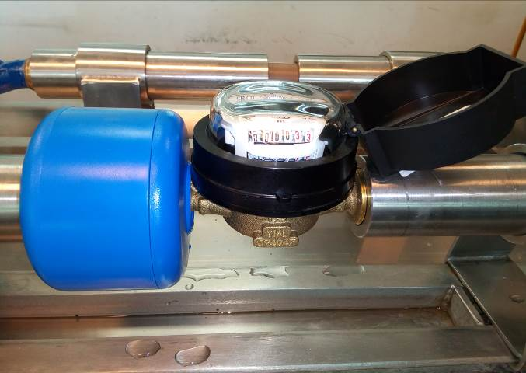
Figura – Esquema de instalação de filtro e medidor em bancada volumétrica

Slide 13
MÉTODO
Troca da água dos reservatórios da bancada;
Ensaio de IDM conforme disposto pela NBR 15538/2014:
  Ensaio de IDM da amostra A sem a fadiga – IDM inicial;
  Ensaio de IDM da amostra A com fadiga de 200h (cíclica e contínua) – IDM 200h;
  Ensaio de IDM da amostra B sem a fadiga – IDM inicial;
  Ensaio de IDM da amostra B com fadiga de 200h (cíclica e contínua) – IDM 200h;
Processamento dos dados em planilhas de cálculo eletrônicas.

Slide 14
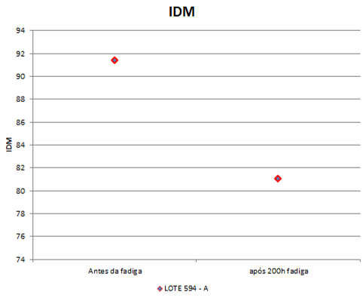
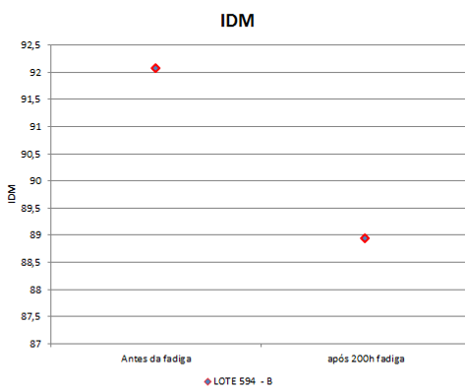
RESULTADO E DISCUSSÃO
91,4%
92,1%
88,9%
81,1%
Figura – IDM para as duas amostras na condição inicial e após 200h de fadiga

Slide 15
RESULTADO E DISCUSSÃO
IDM inicial a falta de filtro reduziu o índice de 92,1% para 91,4%, ou seja, afetou o índice em 0,7 pontos percentuais;
Após as 200h de fadiga contínua, o novo índice apurado para o lote de medidores com filtro foi de 88,9%, enquanto para o lote de medidores sem filtro o índice foi de 81,1%, ou seja, uma redução de 7,8 pontos percentuais;
Tendo em vista o princípio de medição dos hidrômetros velocimétricos ser baseado na velocidade, a fadiga contínua de 200h afetou os mecanismos internos do medidor velocimétrico de forma mais significativa nos medidores sem a presença do filtro retentor de partículas.

Slide 16
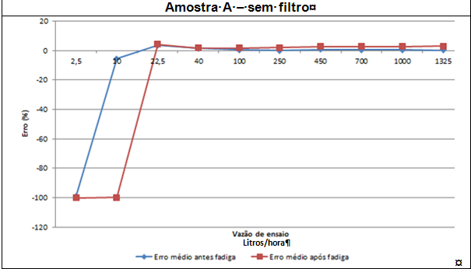
Figura – Curvas de erros para os ensaios de IDM antes da fadiga e após – sem filtro

Slide 17
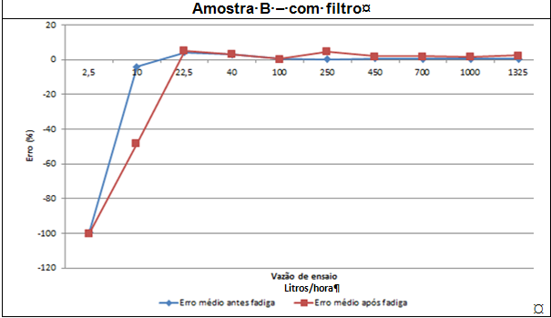
Figura – Curvas de erros para os ensaios de IDM antes da fadiga e após – com filtro

Slide 18
RESULTADO E DISCUSSÃO
O uso do filtro após as 200 horas de fadiga uma redução do erro de 51,74% na vazão de 10 litros/hora quando comparado com os resultados do ensaio sem filtro para a mesma vazão;
Nas vazões superiores a 10 litros/segundo a verificação de redução dos erros é da ordem de 1%, havendo, portanto na curva de erros do ensaio sem o filtro uma tendência à sobremedição com o aumento das horas de fadiga quando comparada com a curva do erro do ensaio com filtro.

Slide 19
CONCLUSÕES
Para testes em bancada o filtro mostrou-se eficiente quanto a manutenção da precisão nas vazões mais baixas, reduzindo a submedição – perdas aparentes;
Atualmente medidores do mesmo lote de onde as amostras foram extraídas estão instalados em campo com e sem filtro para posterior análise;

Slide 20
CONCLUSÕES
Parâmetros referentes à granulometria das partículas existentes nas redes de água podem ser objeto de controle dos serviços de abastecimento de água com o objetivo de especificar medidores com maior robustez para garantir por mais tempo a curva de precisão do medidor;
Implantar o controle da qualidade de água (além do aspecto visual) para todo tipo de ensaio em bancadas, tal como feito com temperatura.

Slide 21
Obrigado pela atenção.
Contatos:
luizmendes@saaeguarulhos.sp.gov.br
thiagosantim@saaeguarulhos.sp.gov.br
matheuscosta@saaeguarulhos.sp.gov.br

